Slide 1
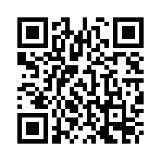
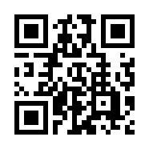
事前申込制
令和6年分の税理士による無料申告相談は
(令和7年1月10日(金)午前9時開始)
◆事前申込専用サイト
※上記の申込は納税地が芝税務署の方専用となります。
期 間 | 会 場 | 所在地 | 受付時間等
1月29日(水) | 芝浦港南区民センター | 港区 | 【受付時間】
1月30日(木) | 1階区民ホール | 芝浦4-13-1 | 9:00～11:30
 |  |  | 13:00～15:30
1月31日(金) | 高輪区民センター | 港区 | 【相談時間】
2月3日(月) | 2階展示ギャラリー | 高輪1-16-25 | 9:30～12:00
～2月7日(金) |  |  | 13:00～16:30
◆令和6年分の税理士による無料申告相談は、会場の密集回
避のため、webによる事前申込を受付します。
〇当日入場整理券の配付も行いますが、無くなり次第終了となります。
※申込みの際は自身の納税地（税務署）かどうか十分にご確認下さい。分からない場合は下記よりご確認下さい。
国税庁HP https://www.nta.go.jp/index.htm

